Slide 1
計算機實習 09
2021/11/26

Slide 2
CONTENTS
if-else, while, do-while
for loop
Array
String

Slide 3
if-else, while, do-while

Slide 4
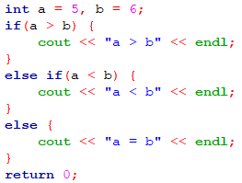
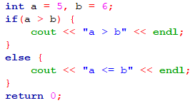
if-else
使用{ }區分程式碼block階層 (python使用縮排)
判斷式要括號( )

Slide 5
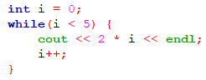
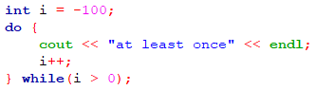
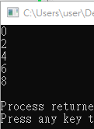
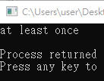
while
do-while
// i++: i += 1
// i--: i -= 1

Slide 6
for loop

Slide 7
for
for(statement 1; statement 2; statement 3) {
...
}
Statement 1: 初始statement，只在最開始時執行一次
Statement 2: 判斷式，為true時則執行block內statements(大括號內)
Statement 3: 每次block結束時執行

Slide 8

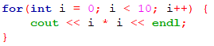
E.g.

Slide 9
Array

Slide 10
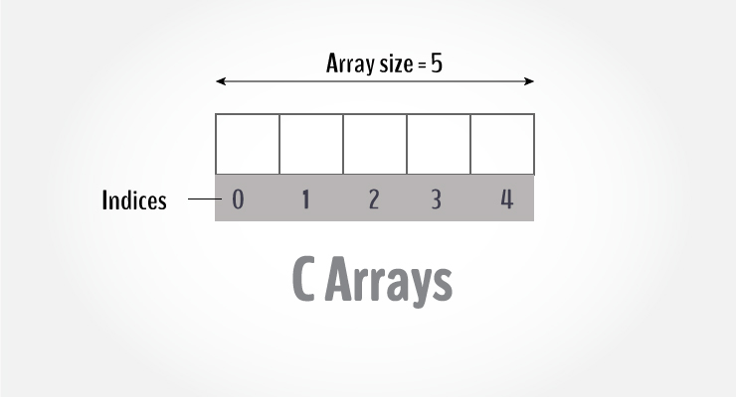
Array
Arrays are data structures consisting of related data items of the same type

Slide 11
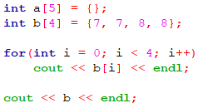

Array usage
Array name
Array size (fixed)
Initialize all elements to 0
Actually store the memory address of start of the array (first element address)

Slide 12
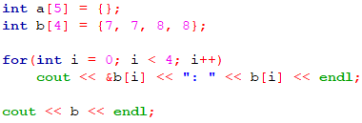
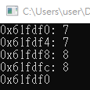
Print element value and address in array
Address increased 4 bytes(size of int) each time
(&a: memory address of a)

Slide 13
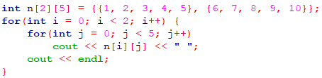

2D array
Similar to one dimension array

Slide 14

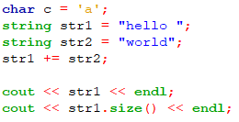

String
字元: 單引號
字串: 雙引號
Concatenate str1 and str2
Size (length) of str1
String’s member functions:
http://www.cplusplus.com/reference/string/string/

Slide 15
課堂練習09

Slide 16
練習09
目標：編碼器 Encoder
假設有一種編碼方法會把重複的字元用數字記住，請實作編碼的程式。 (e.g. AAABBBBBCC = A3B5C2)
Input
第一行integer N (N>0) 代表有幾筆測資，接下來有N行需要編碼的字串，字串總長度不會超過100。
Output
輸出編碼後的字串，每次輸出後請換行。
(輸入是空行，就不印任何東西但還是要換行)
繳交截止日期：2021/11/26 23:55

Slide 17
練習09 - ENCODER
Sample input | Sample output
3 AAABBBBBCCC CCCCCCCC7777773 ##%%%^^^^&&&&& | A3B5C3 C87631 #2%3^4&5
4 DontWantToWork IIZZ**OONNEE ZZZZZZZZZZZZZZZZZZZZZ BBBBBBBBBBC | D1o1n1t1W1a1n1t1T1o1W1o1r1k1 I2Z2*2O2N2E2 Z21 B10C1

Slide 18
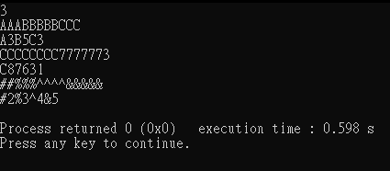
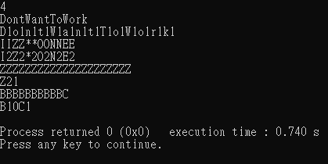
練習09 - ENCODER
*輸入完一行後馬上輸出他的編碼，重複N次

Slide 19
繳交規範

Slide 20
繳交內容
內容只須包含:
程式碼 (.cpp檔) P9-10XXXXXXX.cpp
不用壓縮，不用截圖

